Slide 2
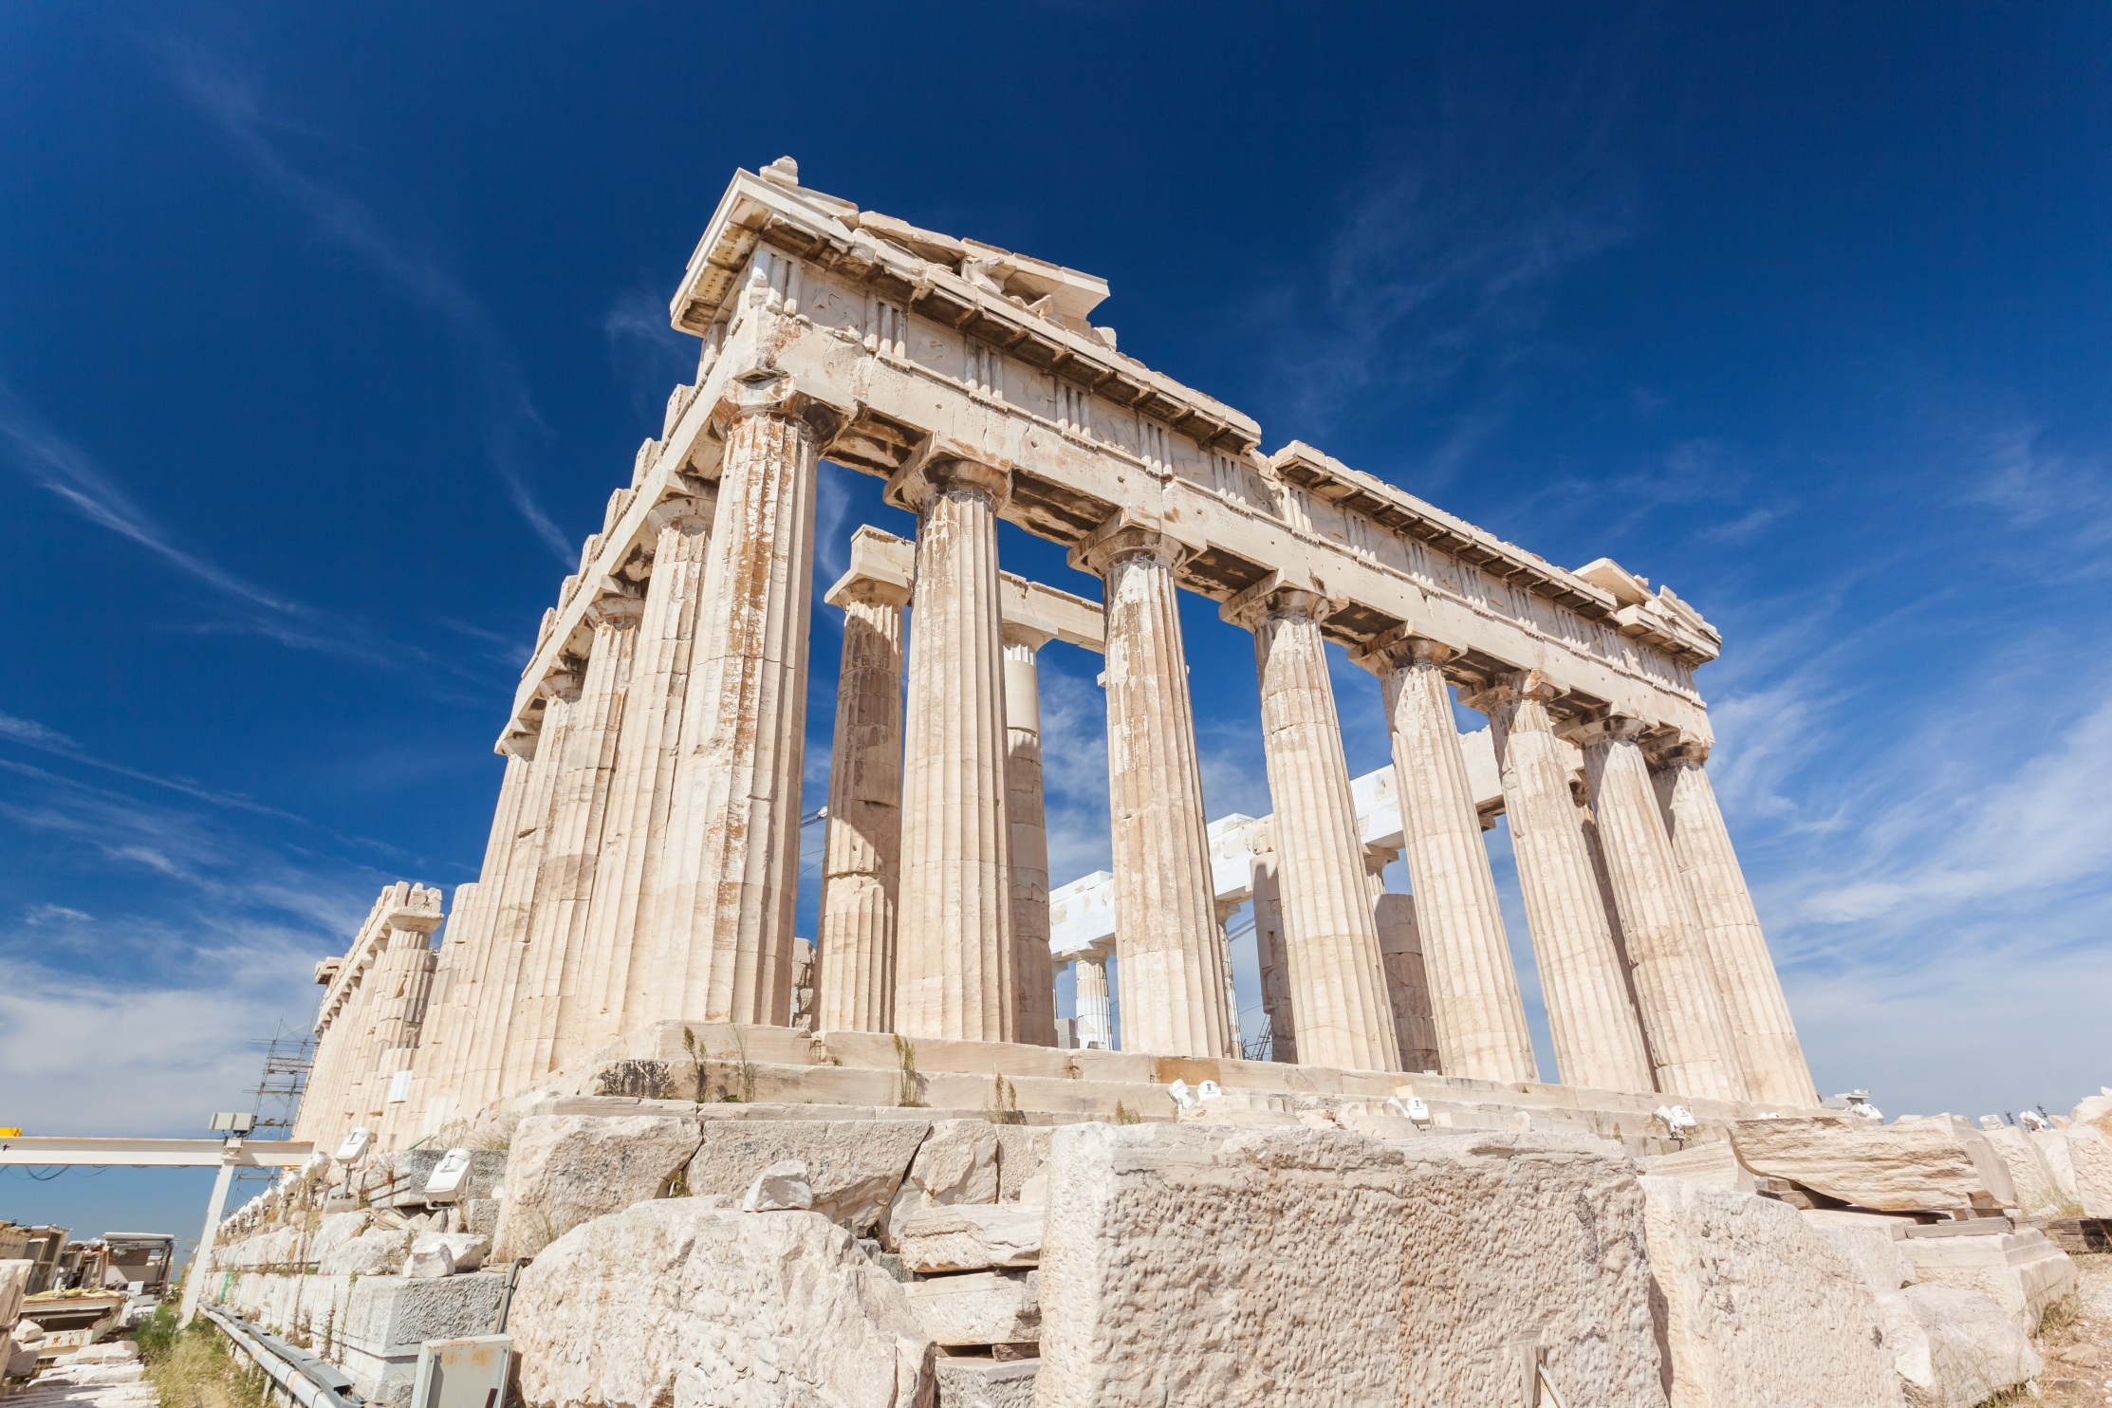

Slide 3
Басни
Эзопа

Slide 4
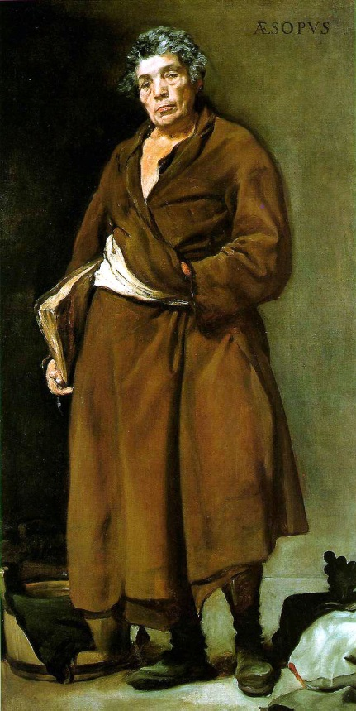
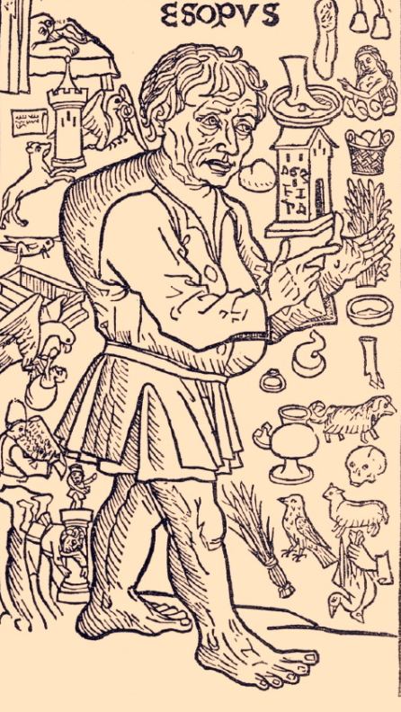
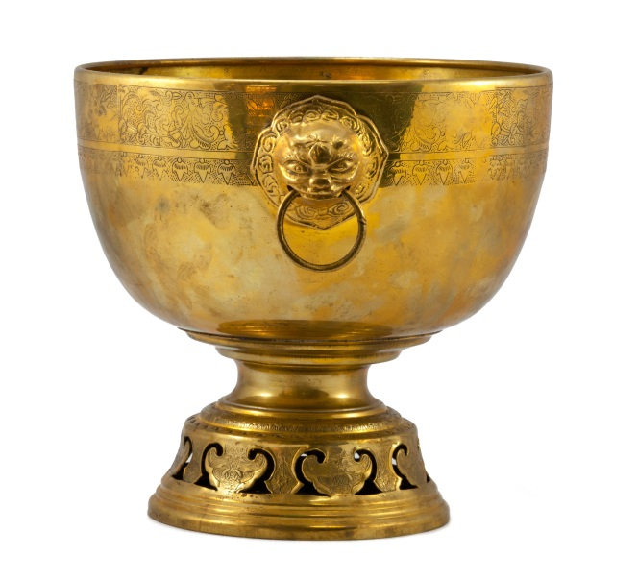

Slide 5
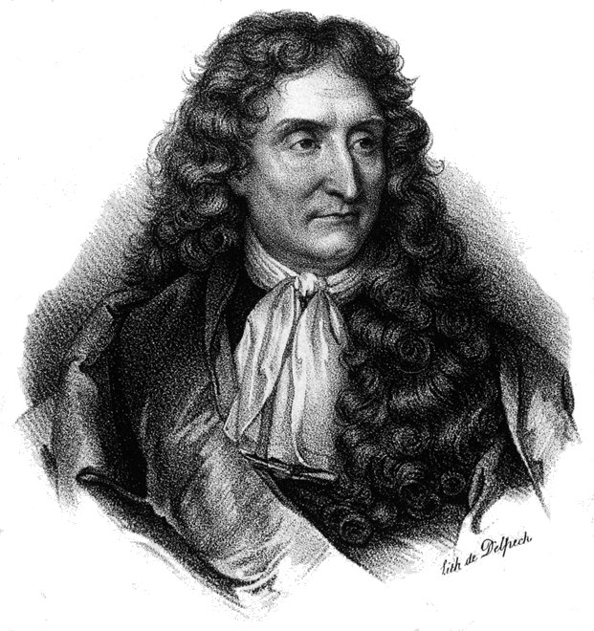
Жан де Лафонтен

Slide 6
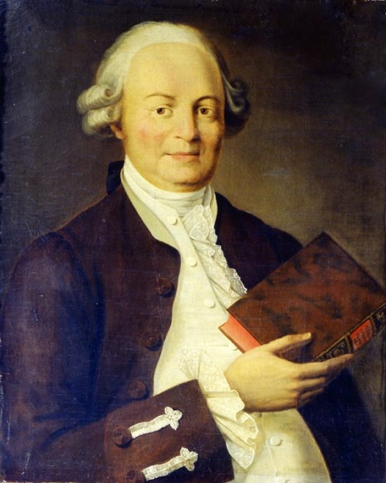
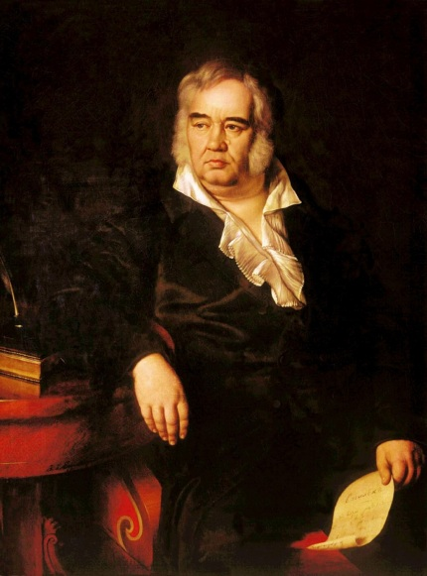
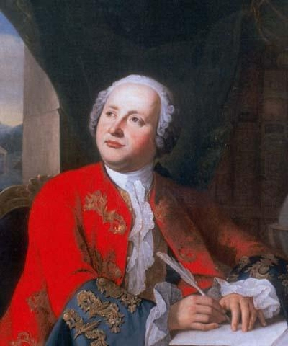
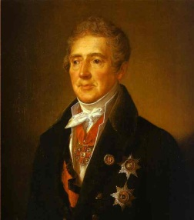
Василий Кириллович Тредиаковский
Иван Андреевич Крылов
Михаил Васильевич Ломоносов
Иван Иванович Дмитриев

Slide 7
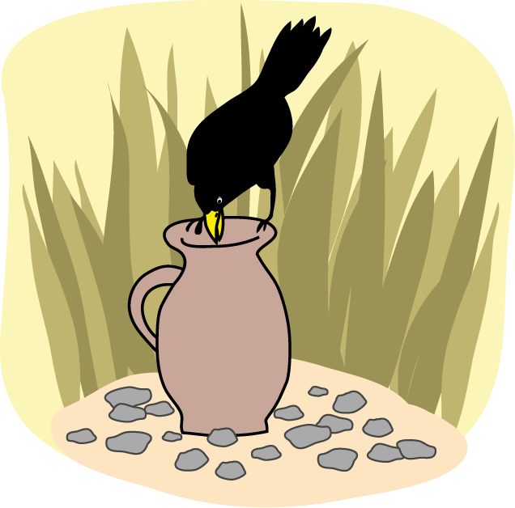
Басня — это краткий стихотворный или прозаический рассказ нравоучительного характера, имеющий иносказательный, аллегорический смысл.

Slide 8
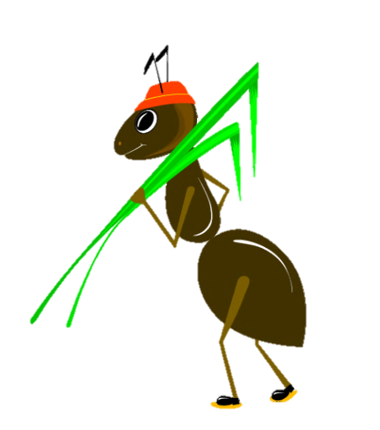
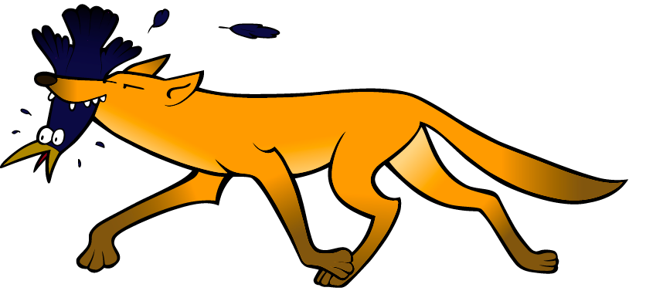
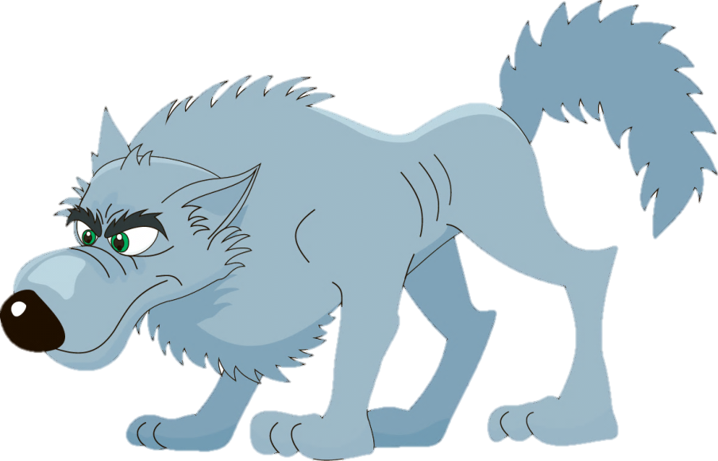
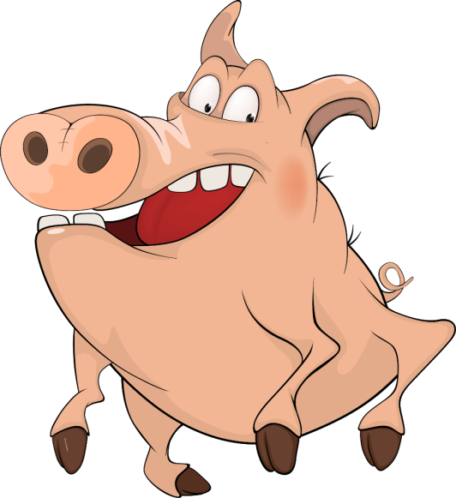

Slide 9
Аллегория — иносказательное изображение предмета, явления для того, чтобы наглядно показать его главные черты.

Slide 10
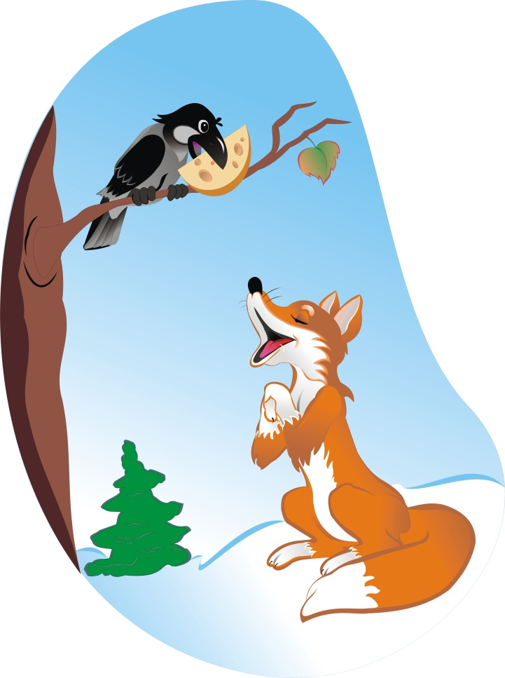
2 части басни:
повествование,
нравоучение (мораль).
Мораль — начальные или заключительные строки басни с нравоучительным выводом.

Slide 11
«Эзопов язык» — иносказательный язык, полный умолчаний, намёков, аллегорий.

Slide 12
Итоги
Басня — это небольшой рассказ, часто стихотворный.
Басня состоит из двух частей: основного повествования и морали.

Slide 13
Черты басни как жанра:
аллегорическая форма;
сатирическое изображение;
герои — чаще животные;
использование диалога, просторечной лексики;
афористичность языка.

